Slide 1
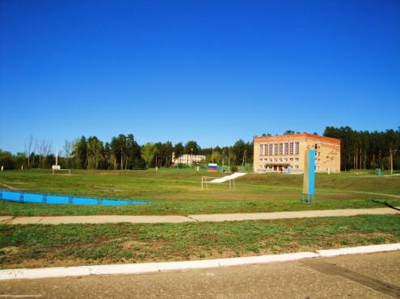
Любимый город- Кузнецк -12

Slide 9
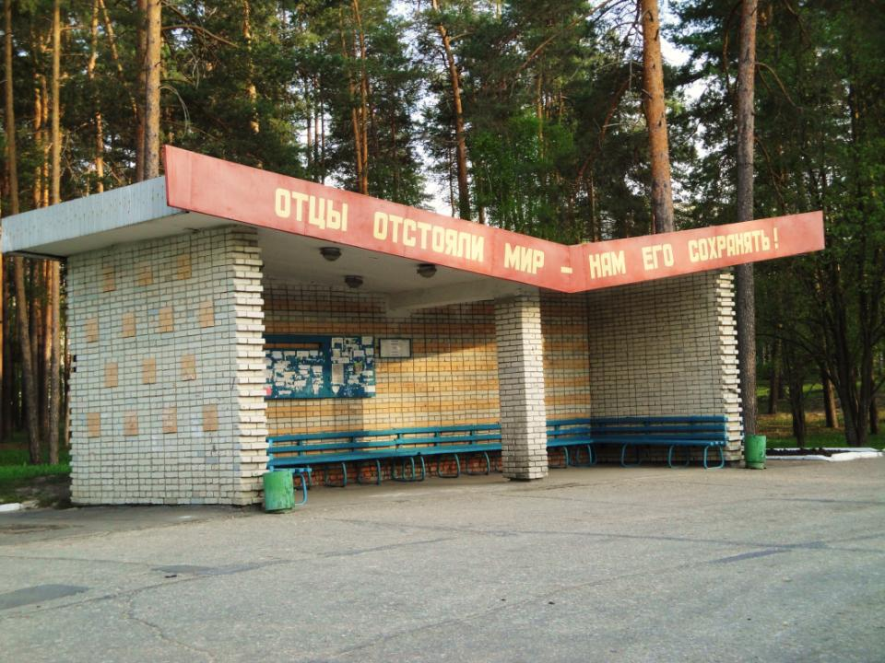

Slide 11
Конференцию подготовили и провели:
1. Казакова Мария
2.Сборщикова Виктория
3. Ерохин Владислав
4. Рыбальский Кирилл
5. Солянова Ксения
6. Тенчурина Виктория
7. Павлишина Полина
8. Карпушов Максим
9. Клыгин Антон
10. Учителя:
Залетова О.М., Тришкина О.В., Панфилова Т.И.

